Slide 1
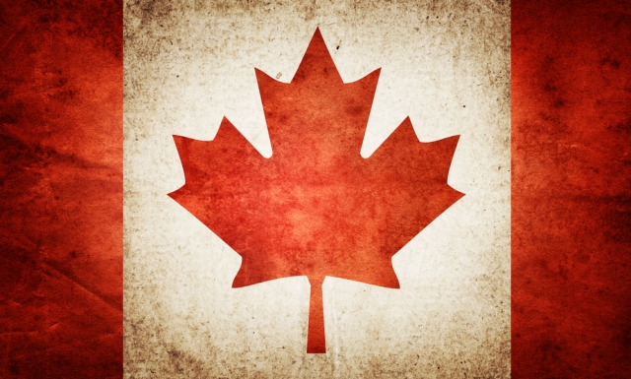
CONFÉDÉRATION CANADIENNE
SHAISTHA YASMEEN

Slide 2
DÉFINITION
Une confédération est un groupe de pays qui, par traité, ont donné
certains de leurs pouvoirs à un gouvernement central. Ils le font afin
de coordonner leurs actions dans un certain nombre de domaines.
C’est comme une fédération, mais sans que l’association soit un
nouveau pays.

Slide 3

LES LOIS SUR LE MAÏS
Les lois sur le maïs autorisaient l'expédition de céréales du Canada vers la Grande-Bretagne à des tarifs inférieurs à ceux des céréales d'autres pays.
Bien que cela ait augmenté les profits des agriculteurs canadiens, cela a limité les importations de céréales en Grande-Bretagne en provenance d’autres pays et a fait monter le prix du pain en Grande-Bretagne.
En 1846, la Grande-Bretagne a annulé les Corn Laws. Les céréales canadiennes ont été forcées de rivaliser sur les marchés britanniques sans faibles droits de douane par rapport aux céréales à bas prix d'autres pays. Cela a conduit à une dépression économique au Canada et à la nécessité d'unir les colonies britanniques d'Amérique du Nord pour ouvrir de grands marchés, davantage d'industries et de meilleurs systèmes de transport.

Slide 4
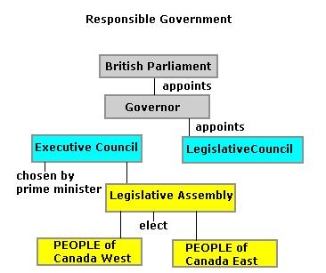
LORD ELGIN ET LE GOUVERNEMENT RESPONSABLE
En 1846, Lord Elgin fut nommé nouveau gouverneur général du Canada et fut chargé de mettre en place un gouvernement responsable, un gouvernement soumis au vote du peuple.
La Grande-Bretagne considérait cela comme un changement nécessaire puisqu'elle réduirait ses dépenses de gouvernance, de financement et de défense de ses colonies, tout en les conservant dans le cadre de l'Empire britannique.
En assumant davantage de responsabilités dans leur gouvernance, les colonies supporteraient les coûts du gouvernement et de la défense.

Slide 5
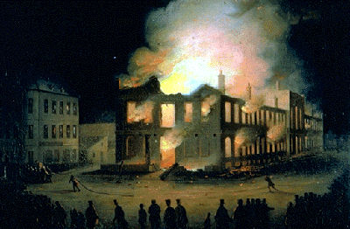
LE PROJET DE LOI SUR LES PERTES DE LA RÉBELLION
En 1849, le gouvernement nouvellement élu présenta le projet de loi sur les pertes de la rébellion.
Il s'agissait d'un projet de loi controversé qui proposait d'utiliser l'argent des impôts pour indemniser ceux dont les biens avaient été détruits lors des rébellions de 1837. Beaucoup de gens étaient furieux parce que même certains citoyens qui étaient du côté des rebelles recevaient de l'argent.
Après qu'Elgin ait signé le projet de loi, les citoyens de Montréal en colère ont réagi en jetant des pierres et des œufs pourris sur la voiture d'Elgin et en incendiant les édifices du Parlement. Malgré ces protestations, l'Angleterre maintenait toujours la décision d'Elgin. Il s'agissait du premier grand test du gouvernement responsable.

Slide 6
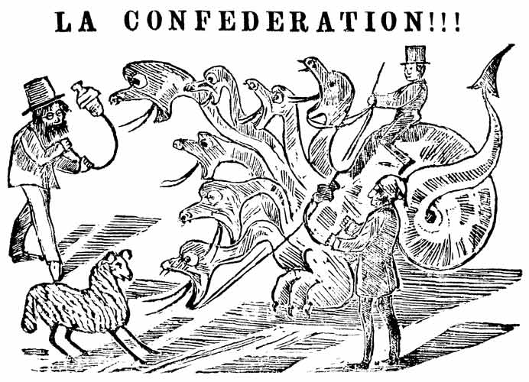
RÉSISTANCE À LA CONFÉDÉRATION
Les colonies pensaient que si elles s’unissaient au sein de la Confédération, elles perdraient leur indépendance. Un gouvernement central contrôlerait entièrement la défense, les affaires étrangères, l’argent, les services postaux et la fiscalité.
Les Canadiens français estimaient qu'ils avaient peu de points communs avec les Canadiens anglophones. Les économies des colonies maritimes entretenaient des liens plus étroits avec la Grande-Bretagne et l’est des États-Unis qu’avec le Canada.
Cela coûterait également beaucoup d’argent, qu’il faudrait payer avec davantage d’impôts. Il faudrait convaincre les habitants des colonies que les avantages de l’adhésion à la Confédération l’emportaient sur les inconvénients.

Slide 7
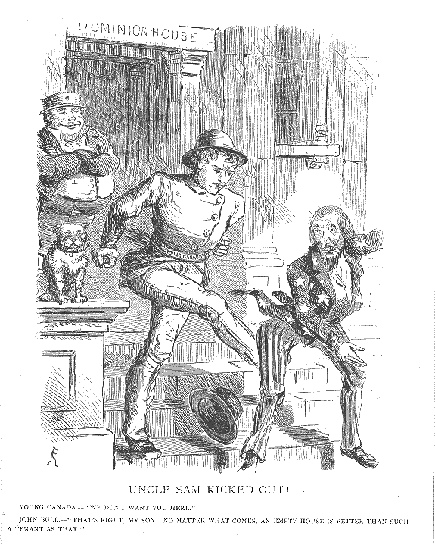
L’OCCIDENT ET LA MENACE AMÉRICAINE
Si les colonies s'unissaient, le Canada pourrait s'étendre vers l'ouest et s'emparer de territoires. En revendiquant le territoire comme canadien, cela l’empêcherait de devenir américain.
Les craintes d’une invasion américaine étaient fortes. De nombreux hommes politiques américains ont déclaré que les États-Unis étaient destinés à contrôler toute l’Amérique du Nord, une croyance connue sous le nom de Destin Manifeste.
Les Américains avaient déjà envahi le Canada à deux reprises – pendant la Révolution américaine et pendant la guerre de 1812.
Cependant, les États-Unis seraient moins susceptibles d’attaquer un pays uni et souverain.

Slide 8
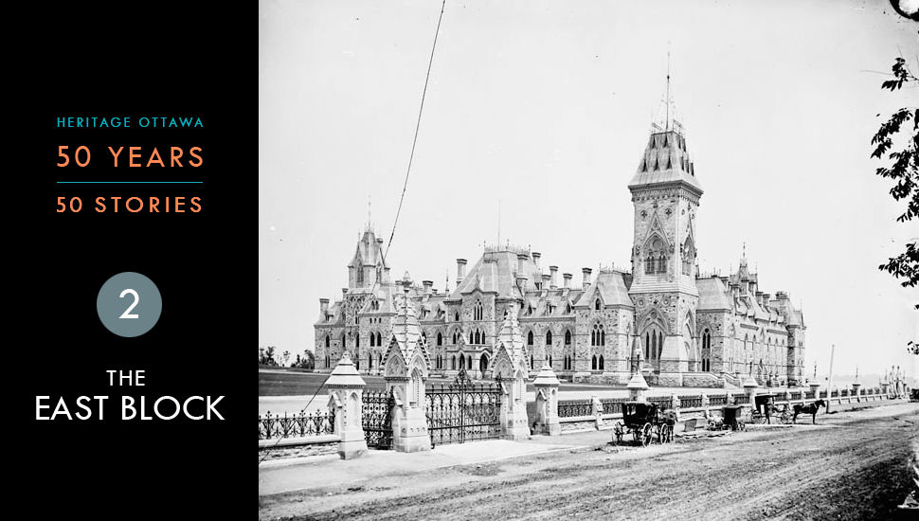
LA PROMESSE D’UN MEILLEUR GOUVERNEMENT
Dans la province du Canada, le gouvernement était rempli de membres de partis indépendants. Étant donné que chaque membre pouvait voter comme il le souhaitait, il était très difficile d'obtenir suffisamment de soutien pour les nouveaux projets de loi et les nouvelles lois.
Le gouvernement a toujours été composé de plusieurs partis réunis – une coalition. Si un parti quittait la coalition, le gouvernement ne disposerait pas d’une majorité de soutien et tomberait. Le gouvernement ne ferait rien, de sorte qu’il n’y avait rien sur lequel les partis pourraient être en désaccord.
Les confédérationnistes ont promis d'apporter des changements au gouvernement.

Slide 9
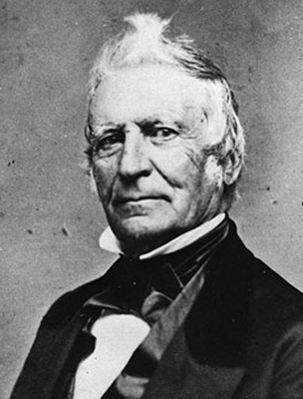
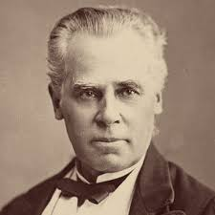
POLITIQUE DES PARTIS – CANADA-EST
Louis-Joseph Papineau dirigeait le Parti Rouge. Elle était soutenue par des agriculteurs et des gens d'affaires francophones. Ils voulaient un gouvernement à l’américaine et détestaient l’Acte d’Union.
George-Étienne Cartier dirigeait le Parti Bleu. Il avait des partisans similaires, mais il avait également le soutien de l’Église catholique. Ils se concentrent davantage sur le développement économique et la protection de la culture et des droits des Canadiens français.
Le Parti Bleu était prêt à travailler avec les politiciens du Canada-Ouest, à condition que les intérêts français soient protégés.

Slide 10
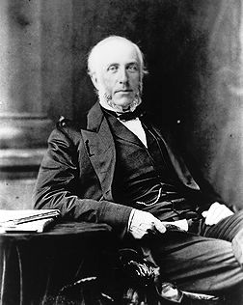
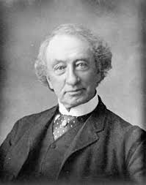
POLITIQUE DES PARTIS – CANADA-OUEST
George Brown dirigeait les Clear Grits. Il n'aimait ni les catholiques ni les Français. Les Clear Grits s’attaquent à la corruption au sein du gouvernement, réclament plus de démocratie et défendent les intérêts des Canadiens anglais.
Les Grits voulaient également une forme de représentation proportionnelle au sein du gouvernement qui donnerait aux zones les plus peuplées plus d'élus, c'était ce qu'on appelait la représentation selon la population.
John A. Macdonald dirigeait les conservateurs. Il conclut une entente avec le Parti Bleu de George-Étienne Cartier qui permet au parti combiné – les Libéraux-Conservateurs – de former un gouvernement.

Slide 11
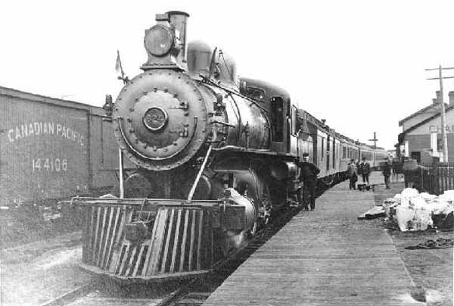
RASSEMBLER LES COLONIES
Les colonies pourraient prospérer au sein de la Confédération grâce à la suppression des barrières commerciales et des tarifs douaniers entre les colonies.
Le commerce avec les colonies pourrait également être amélioré par un nouveau chemin de fer national. Elle pourrait s’étendre jusqu’au Pacifique – jusqu’aux nouvelles colonies de la Colombie-Britannique et de l’île de Vancouver. Même si aucune colonie individuelle ne pouvait se permettre de construire un chemin de fer transcontinental, elles pouvaient le faire ensemble.
Relier les colonies centrales aux Maritimes signifierait que les marchandises voyageant vers l'Europe en hiver pourraient utiliser le port libre de glace d'Halifax.

Slide 12
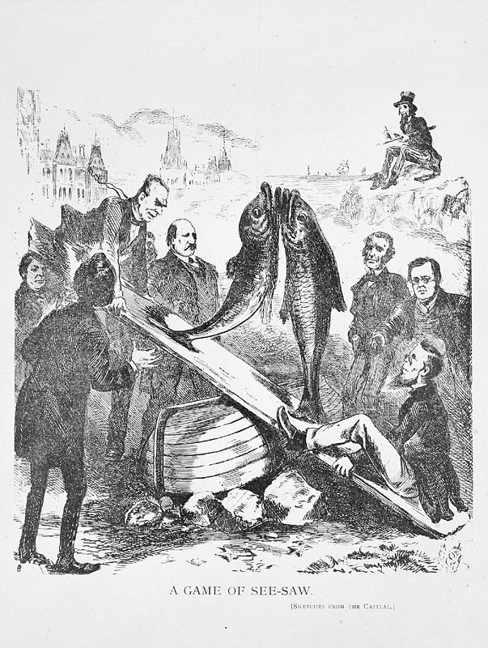
NOUVEAU-BRUNSWICK ET NOUVELLE-ÉCOSSE
Dans les années 1860, le Nouveau-Brunswick et la Nouvelle-Écosse étaient de petites colonies prospères qui avaient déjà mis en place un gouvernement responsable. Cela a favorisé un sentiment d’indépendance et d’autosuffisance – un sentiment qui n’était pas favorable à la Confédération.
Les partisans de la Confédération pensaient qu'elle offrirait la sécurité et que le chemin de fer offrirait des marchés plus vastes pour leurs produits. La protection était une préoccupation majeure pour les Néo-Brunswickois, qui partageaient une frontière avec les États-Unis.
Macdonald tente sans succès de convaincre les Maritimes que la Confédération aiderait leur économie. Ils ont refusé d’adhérer.

Slide 13
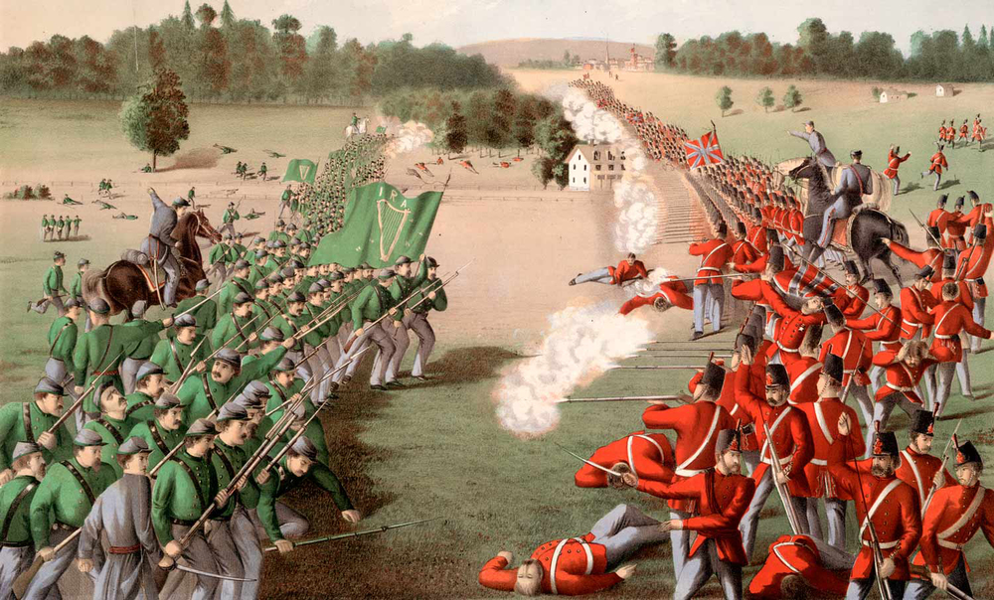
LES RAIDS FÉNIENS
Les Fenians étaient une société secrète d'Irlandais qui avaient émigré en Amérique, mais qui étaient toujours attachés à l'indépendance de l'Irlande vis-à-vis de la Grande-Bretagne.
Ils étaient déterminés à attaquer l’Empire britannique pour se venger des injustices infligées à l’Irlande par les Anglais.
En 1866, les Fenians lancèrent une série d’attaques contre les colonies britanniques, notamment le Canada et les Maritimes.
Ni les Américains ni les Canadiens ne les ont soutenus. Mais leurs attaques ont fait prendre conscience à de nombreux colons à quel point ils étaient vulnérables à l’invasion et ont renforcé leur soutien à la Confédération.

Slide 14
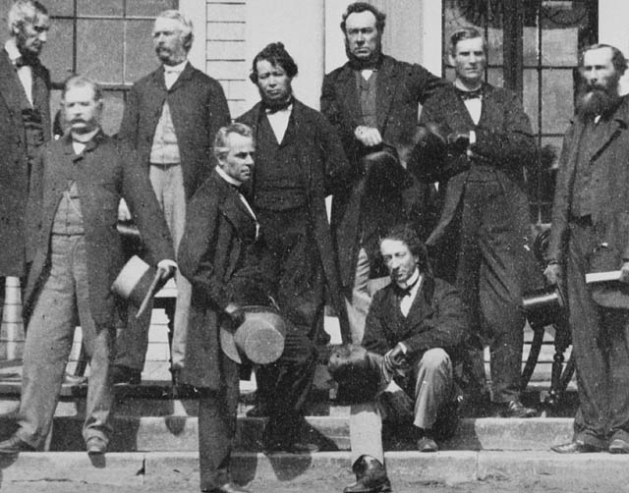
LA CONFÉRENCE DE CHARLOTTETOWN
​La Conférence de Charlottetown était initialement prévue comme une réunion des dirigeants des Maritimes pour discuter de la possibilité d'une union entre les trois provinces maritimes, le Nouveau-Brunswick, la Nouvelle-Écosse et l'Île-du-Prince-Édouard.
Les chefs des partis politiques canadiens, Macdonald, Brown et Cartier, ont demandé à assister à la conférence parce qu'ils voulaient convaincre les Maritimes de se joindre à une union plus large de toutes les colonies britanniques d'Amérique du Nord.
Les délégués des Maritimes étaient convaincus que l’idée d’une plus grande union fédérale pouvait fonctionner.

Slide 15
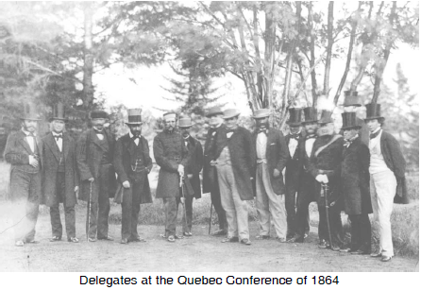
LA CONFÉRENCE DE QUÉBEC
​Les délégués canadiens et maritimes se sont réunis de nouveau à Québec pour régler les détails de la Confédération.
Tout en tentant de parvenir à une entente, les délégués ont discuté de questions telles que le fonctionnement et les pouvoirs du nouveau gouvernement fédéral, les pouvoirs des nouvelles provinces et la protection de la langue et de la culture françaises.
La Conférence de Québec a produit 72 résolutions ainsi qu'un accord et un plan pour la Confédération.

Slide 16
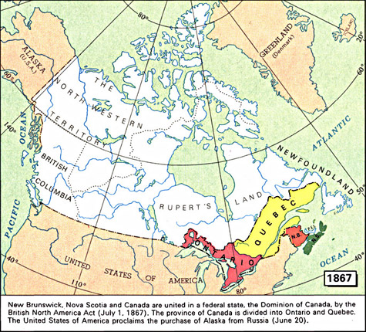
L'ACTE DE L'AMÉRIQUE DU NORD BRITANNIQUE
​Le 1er juillet 1867, le Canada a été créé lorsque le Parlement britannique a adopté l'Acte de l'Amérique du Nord britannique.
Au départ, il y avait quatre provinces. Le Canada-Ouest est devenu l'Ontario. Le Canada-Est est devenu le Québec. Les deux autres provinces étaient les anciennes colonies britanniques de la Nouvelle-Écosse et du Nouveau-Brunswick.
L'Acte de l'Amérique du Nord britannique définit la structure du gouvernement du Canada et précise la répartition des pouvoirs entre le gouvernement fédéral et les gouvernements provinciaux.

Slide 17


